Slide 1
需求变更阶段评审
汇报人：钱佳苗

Slide 2
目录
阶段工作概述
小组分工及评分
01
02
Phase work overview

Slide 3
Part-01
阶段工作概述
May I be strenuous, energetic and persevering ! May I be patient! May I be able to bear and forbear the wrongs of others! May I ever keep a promise given!

Slide 4
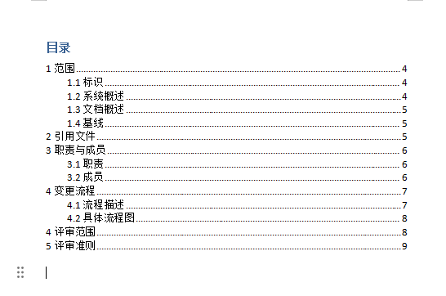
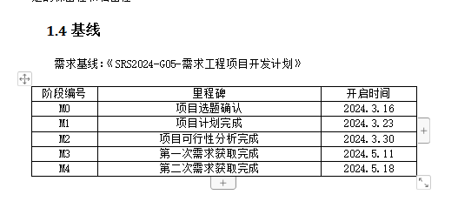
CCB章程

Slide 5
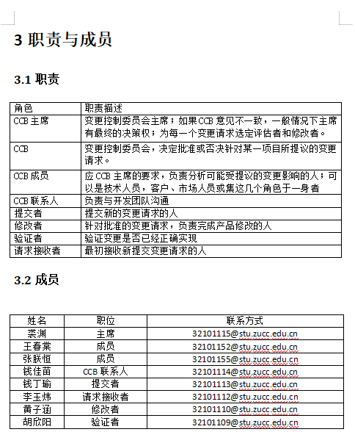
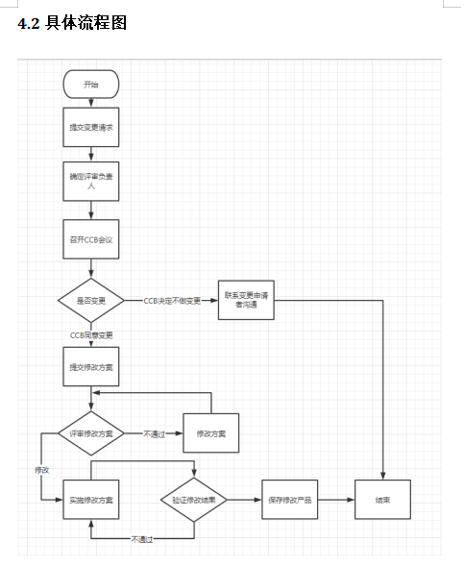

Slide 6
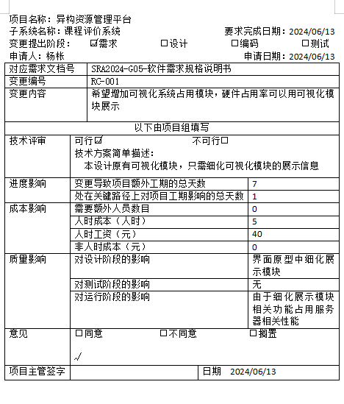
需求变更申请表
Part-0
工作完成情况
May I be strenuous, energetic and persevering ! May I be patient! May I be able to bear and forbear the wrongs of others! May I ever keep a promise given!

Slide 7
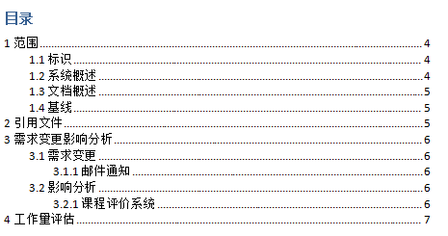
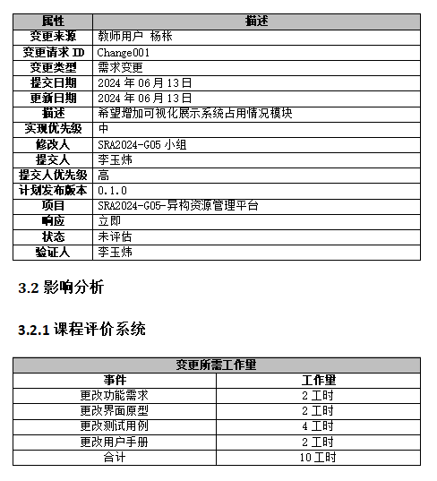
软件需求变更影响分析

Slide 8
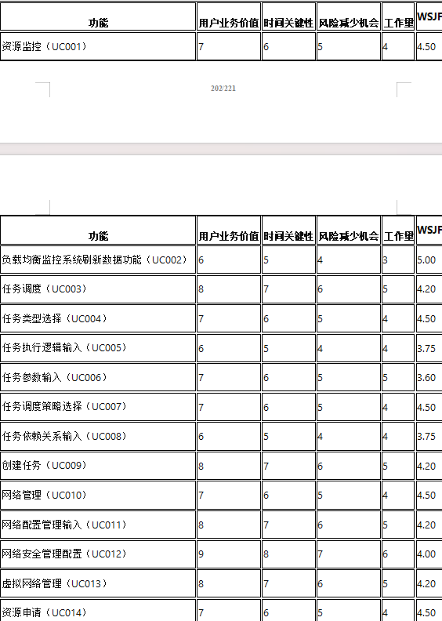
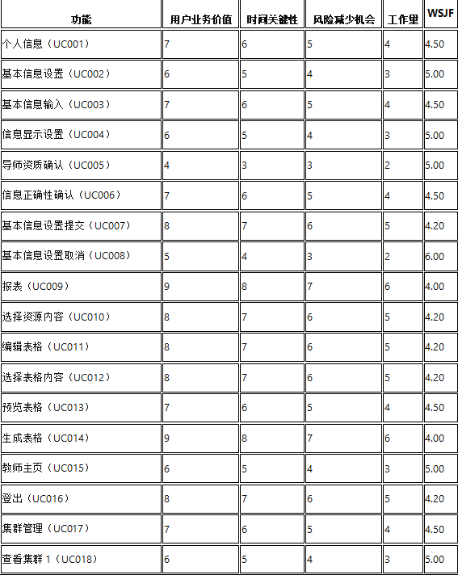
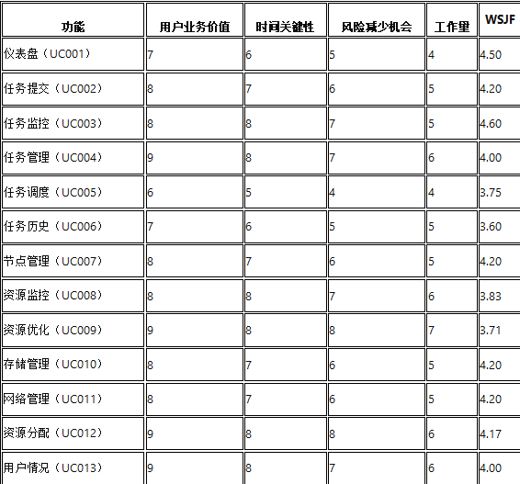
优先级

Slide 9
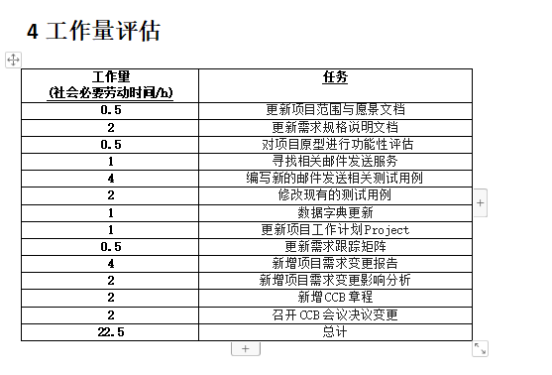

Slide 10
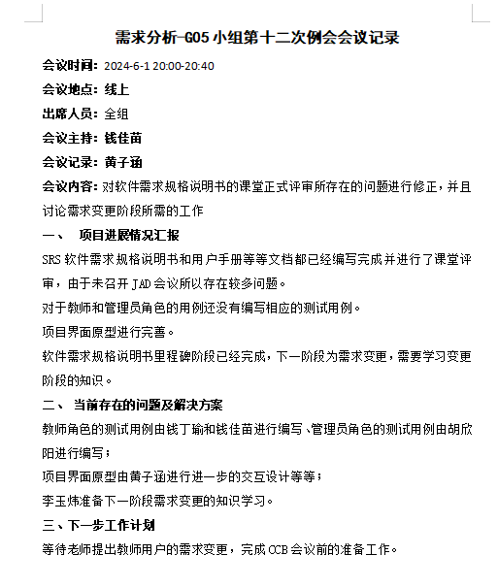
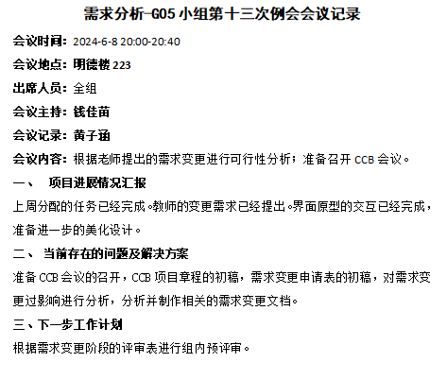
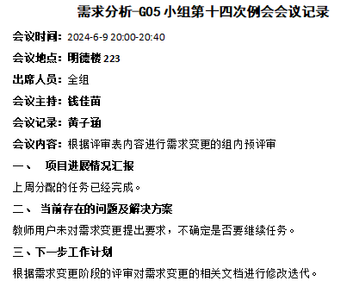
会议记录
项目成果展示
May I be strenuous, energetic and persevering ! May I be patient! May I be able to bear and forbear the wrongs of others! May I ever keep a promise given!

Slide 11
Part-02
小组分工及评价

Slide 12
钱佳苗：PPT等非核心文档制作、主持内部评审 85
钱丁瑜：组织CCB、新需求的可行性分析 82
胡欣阳：新需求的优先级打分和排序，更新用户手册和测试用例 81
黄子涵：需求管理工具使用、确定变更和基线、原型更新 80
李玉炜：需求变更影响分析、需求变更表的编写 84
您的内容在这里，或者通过复制您的文本后，在此框中选择粘贴，并选择只保留文字。您的内容打在这里，或者通过复制您的文本后……
W

